Slide 1
WEB기반 중고거래 사이트 [고구마마켓]
정혁 | 안지수 | 장윤원

Slide 2
CONTENTS
01 프로젝트개요
02 프로젝트상세
03 프로젝트시연
04 진행프로세스

Slide 3
01 프로젝트개요
1 -1 개발동기
1 -2 목표
1-3 팀원 소개

Slide 4
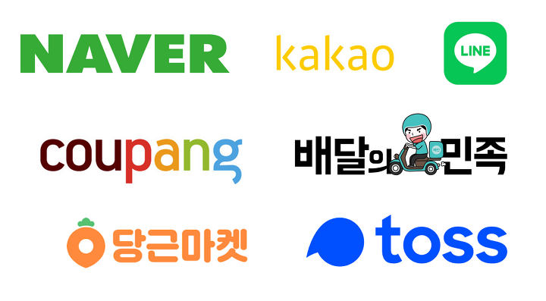
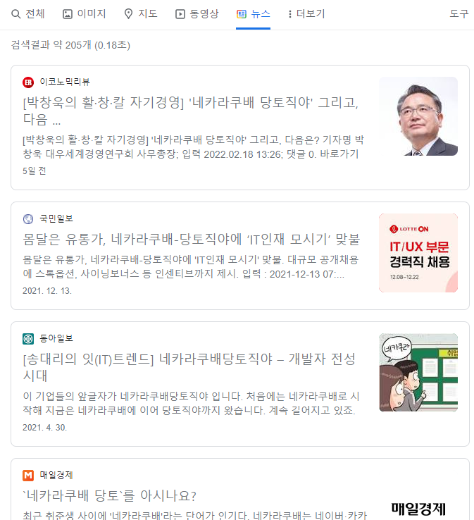
01 프로젝트개요
1 -1 개발동기
1 -2 목표
1-3 팀원 소개
Notes:
‘네카라쿠배당토’라는 용어 다들 들어보신 적 있으시죠? 취준생들이 가고 싶은 기업이기도 하면서, 기업측에서도 높은 연봉을 주면서 IT개발자들을 모집하고 있다고 합니다.
이런 핫이슈인 기업을 벤치마킹해보는 것인 어떨까란 아이디어에서 시작하게 되었습니다. 그래서 그중에서도 저희가 택한 벤치마킹 모델은 당근마켓이였습니다.

Slide 5

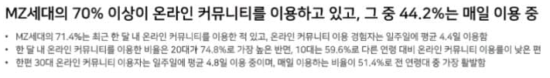

01 프로젝트개요
1 -1 개발동기
1 -2 목표
1-3 팀원 소개
중고거래 + 커뮤니티
두가지를 한번에 WEB사이트에서
회원관리(가입, 변경, 탈퇴)
중고 물품 관리(등록, 변경, 삭제, 좋아요, 댓글)
자유 게시글 관리(등록, 변경, 삭제)
주요기능
Notes:
당근마켓과 같은 중고거래 사이트는 초기 단순하 카페에서 시작하였습니다.
이어 무신사는 프리챌이란 포털사이트에서 작은패션커뮤니티인 ‘무진장 신발 사진이 많은 곳’에서 부터 시작하였답니다.
이 두 회사의 공통점은 사용자들이 자유롭게 얘기하고 주고 받는 것에서부터 시작하였구나를 알 수 있습니다. 더하여 20대 대학내일연구소 결과에 따르면 15~40세인 MZ세대들의 70%이상 커뮤니티를 이용하고 있다고 합니다.
따라서 저희 팀은 중고거래와 커뮤니티를 web기반으로 만들고자 하였습니다.

Slide 6

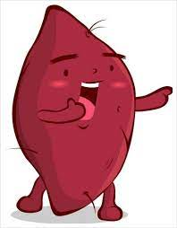

팀원
01 프로젝트개요
1 -1 개발동기
1 -2 목표
1-3 팀원 소개
정혁
팀장
프론트 및 백엔드/
회원서비스
안지수
팀원
백엔드/
좋아요 및 댓글 기능
물품상세기능
장윤원
팀원
백엔드/
물품 및 자유게시판 서비스

Slide 7
02 프로젝트 상세
2 -1 UseCase Diagram
2 -2 ER Diagram
2 -3 Class Diagram
2-4 URI
2-5 기능

Slide 8
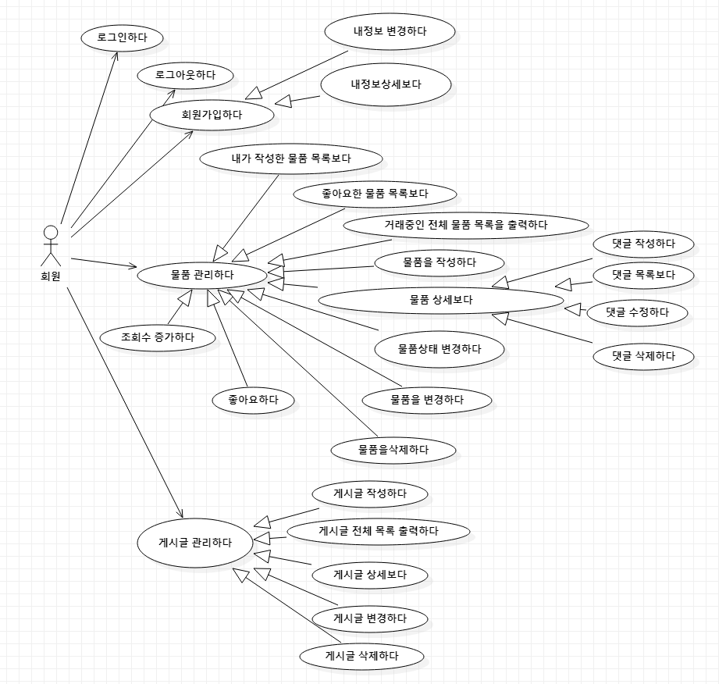
02 프로젝트상세
2 -1 UseCase Diagram
2 -2 ER Diagram
2 -3 Class Diagram
2-4 URI
2-5 기능

Slide 9
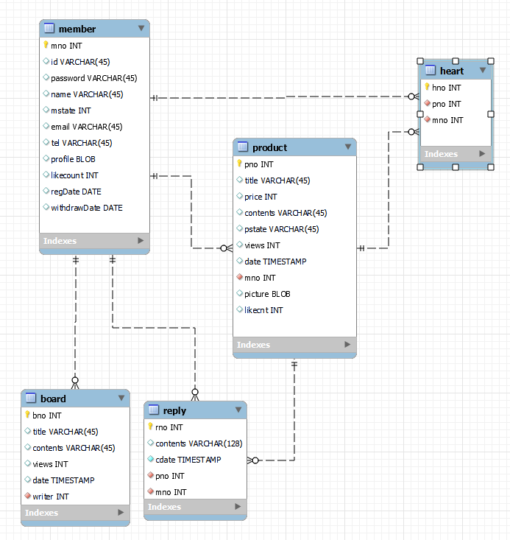
02 프로젝트상세
2 -1 UseCase Diagram
2 -2 ER Diagram
2 -3 Class Diagram
2-4 URI
2-5 기능

Slide 10
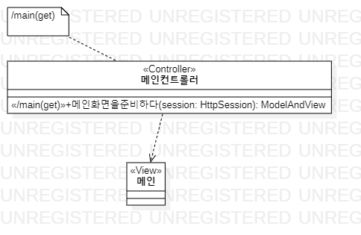
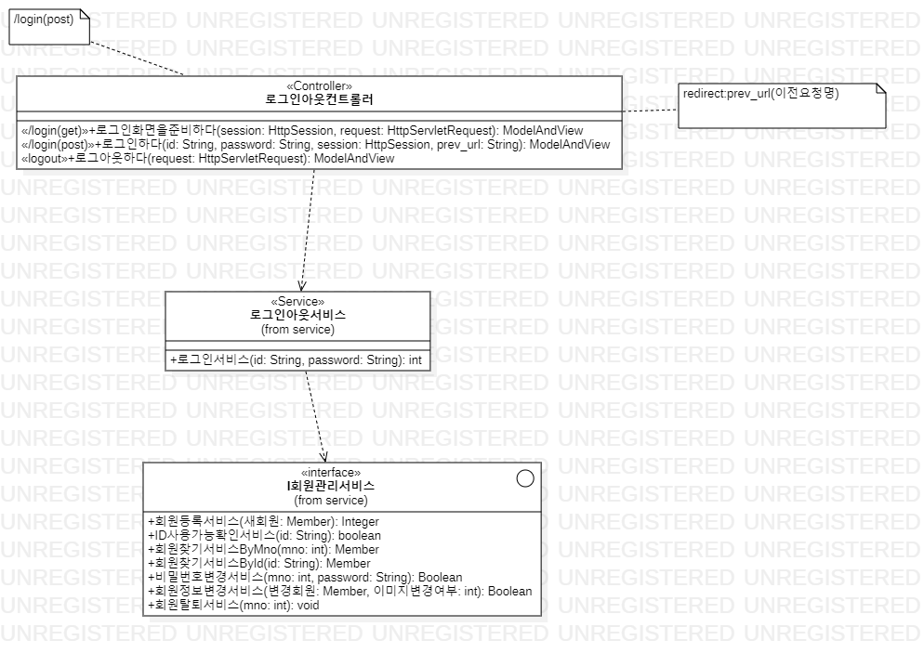
02 프로젝트상세
메인화면을준비하다
2 -1 UseCase Diagram
2 -2 ER Diagram
2 -3 Class Diagram
2-4 URI
2-5 기능
로그인하다

Slide 11
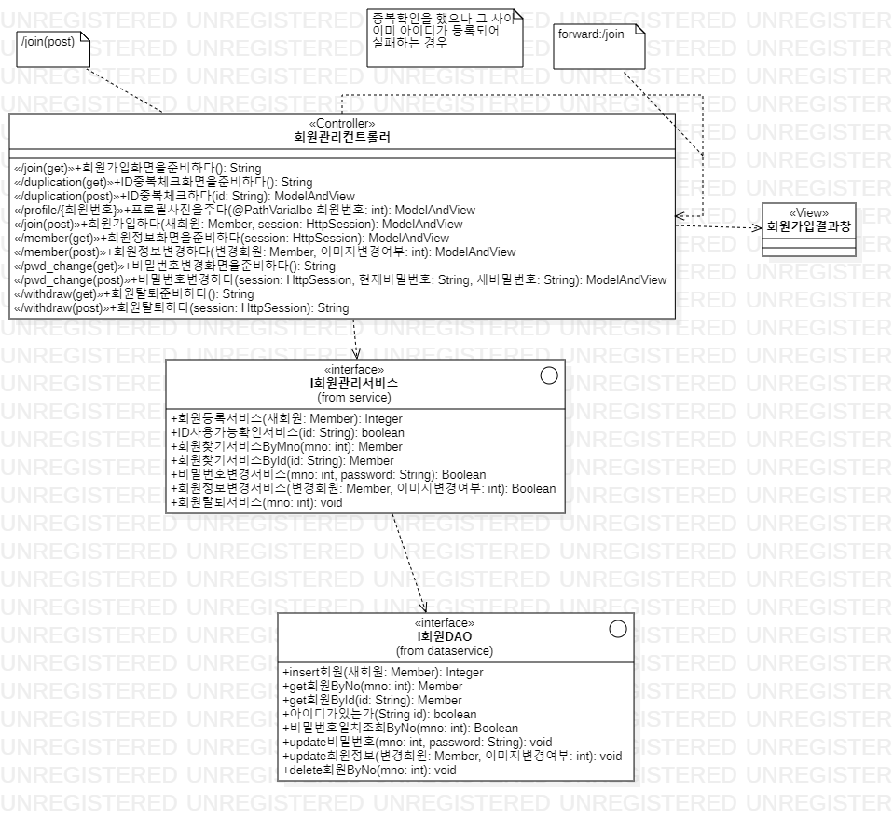
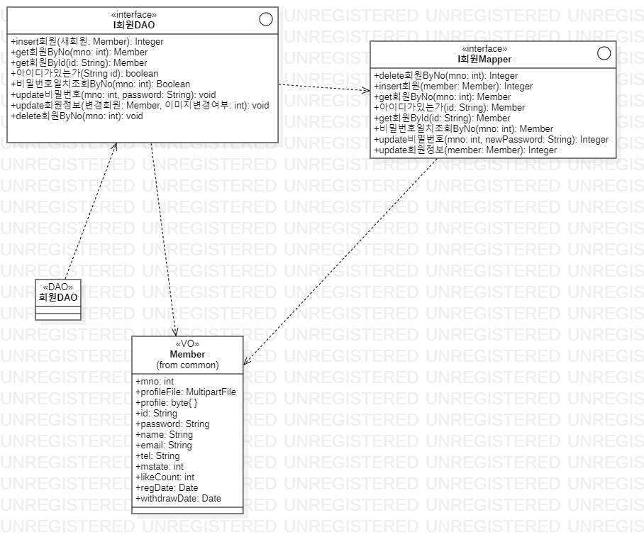
02 프로젝트상세
회원DAO
회원가입하다
2 -1 UseCase Diagram
2 -2 ER Diagram
2 -3 Class Diagram
2-4 URI
2-5 기능

Slide 12
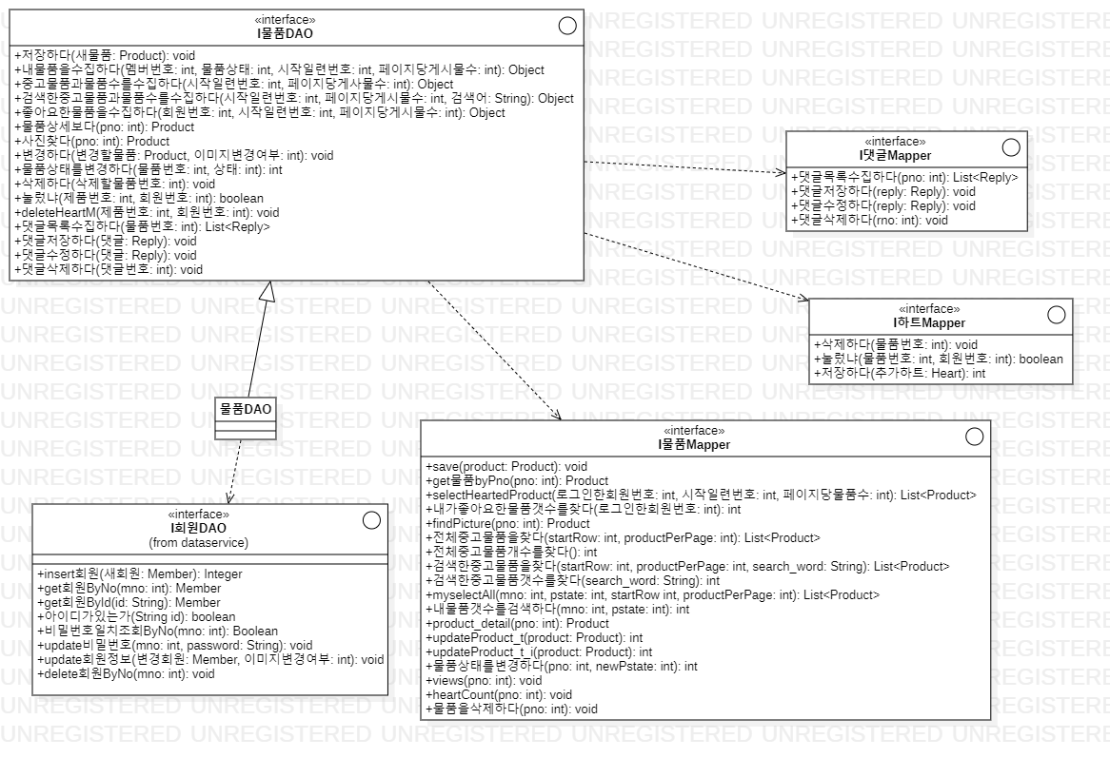
물품DAO
02 프로젝트상세
2 -1 UseCase Diagram
2 -2 ER Diagram
2 -3 Class Diagram
2-4 URI
2-5 기능

Slide 13
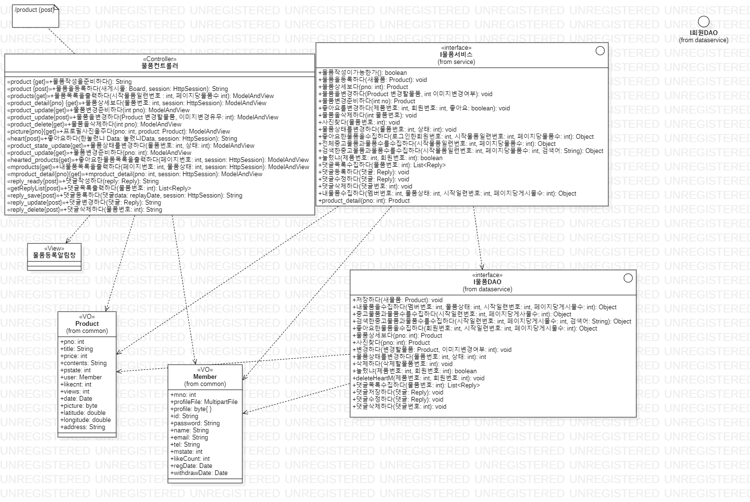
02 프로젝트상세
물품을등록하다
2 -1 UseCase Diagram
2 -2 ER Diagram
2 -3 Class Diagram
2-4 URI
2-5 기능

Slide 14
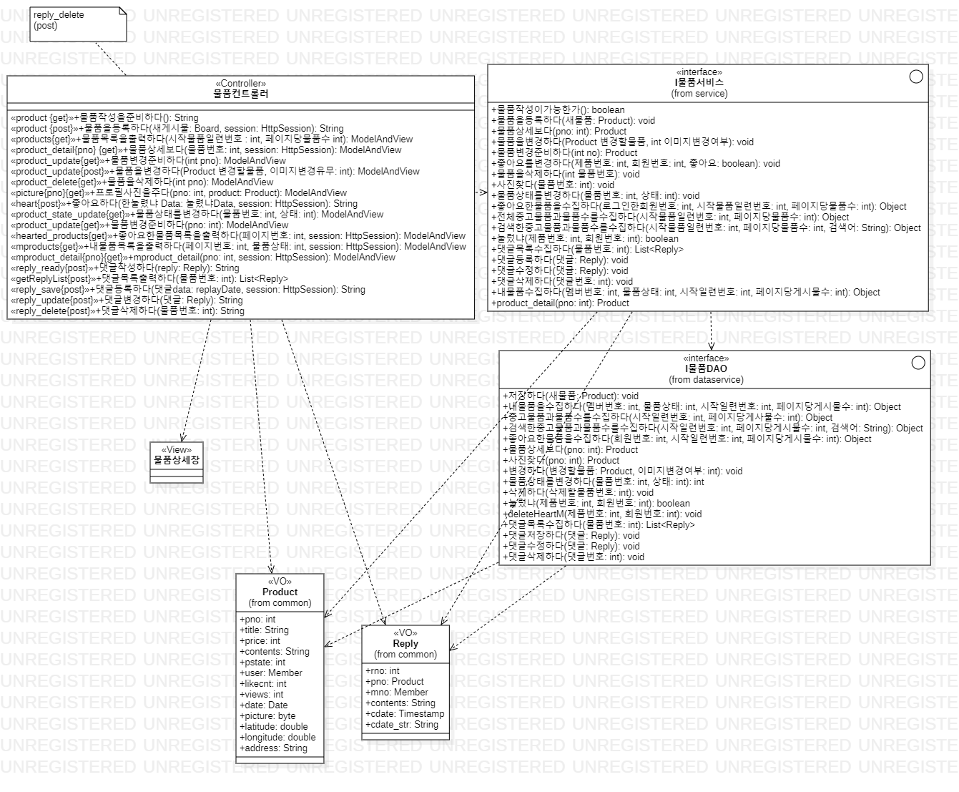
댓글삭제하다
02 프로젝트상세
2 -1 UseCase Diagram
2 -2 ER Diagram
2 -3 Class Diagram
2-4 URI
2-5 기능

Slide 15
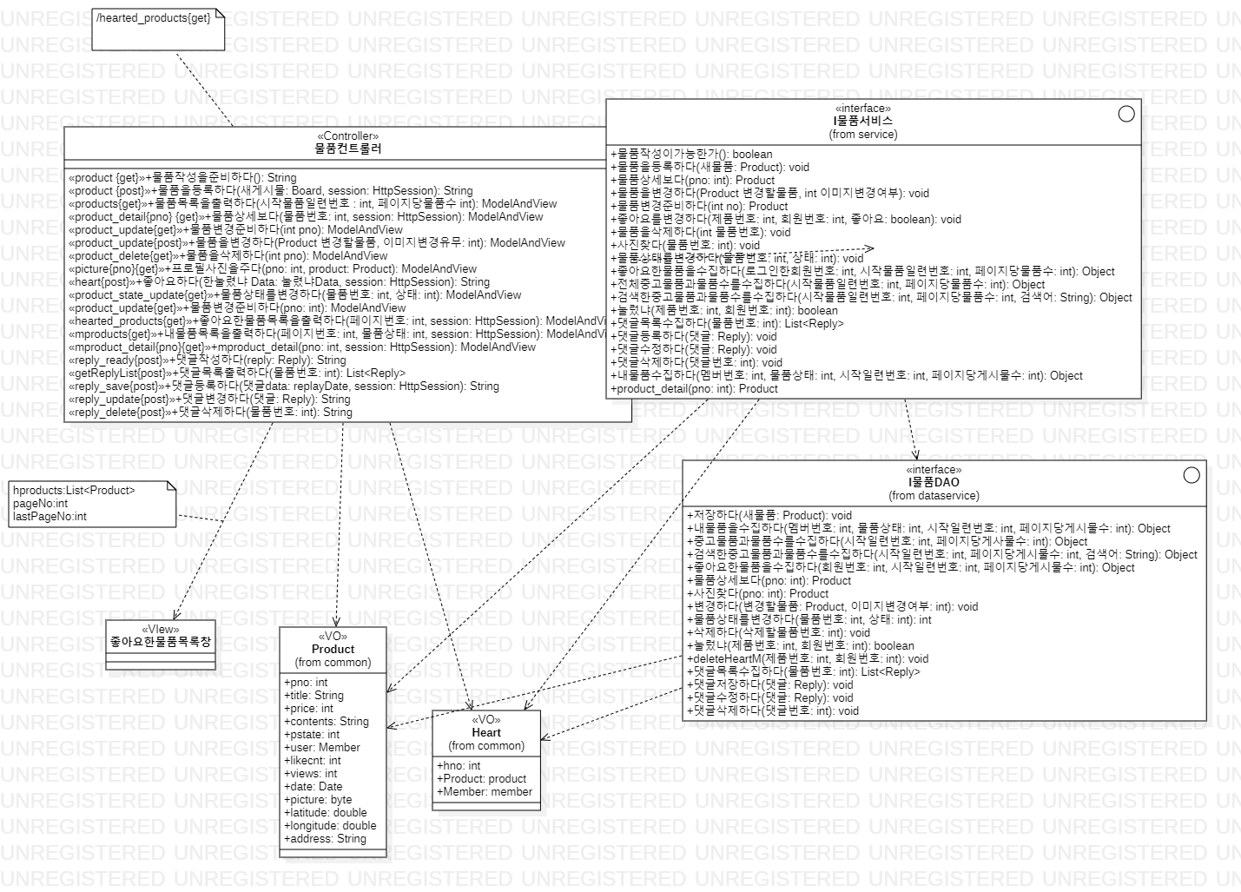
02 프로젝트상세
좋아요한물품목록을출력하다
2 -1 UseCase Diagram
2 -2 ER Diagram
2 -3 Class Diagram
2-4 URI
2-5 기능

Slide 16
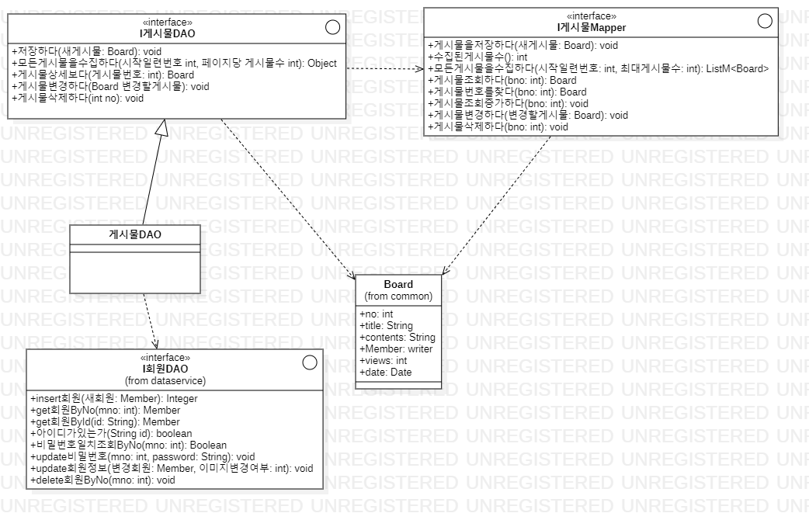
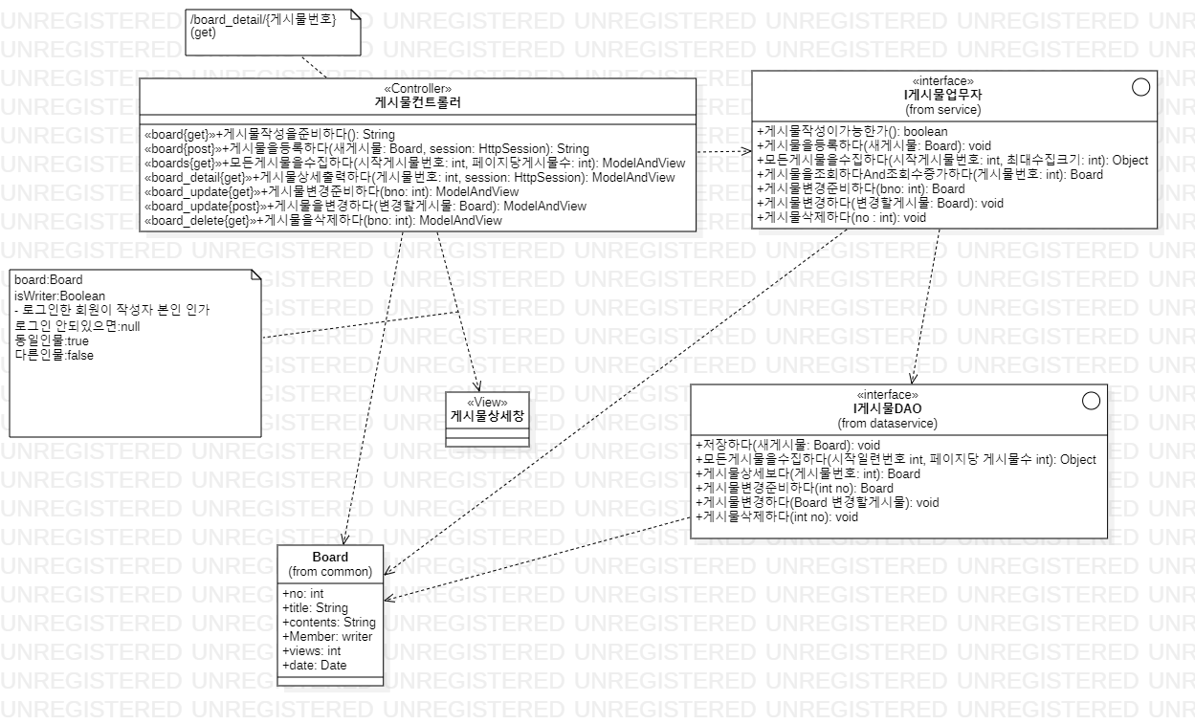
02 프로젝트상세
게시물DAO
2 -1 UseCase Diagram
2 -2 ER Diagram
2 -3 Class Diagram
2-4 URI
2-5 기능
게시물상세
페이지를출력하다

Slide 17
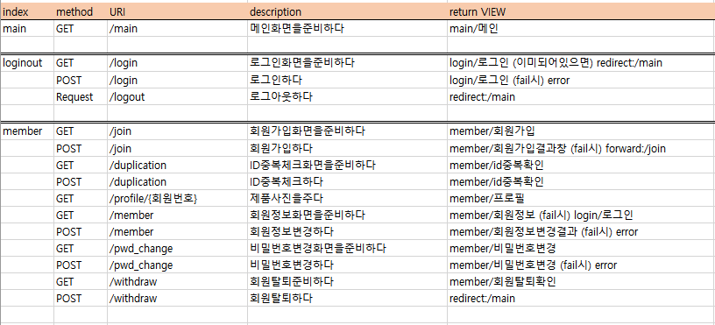
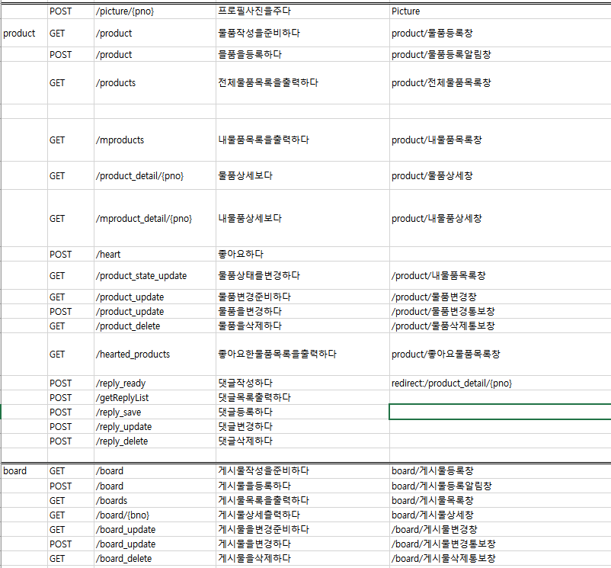
02 프로젝트상세
2 -1 UseCase Diagram
2 -2 ER Diagram
2 -3 Class Diagram
2-4 URI
2-5 기능

Slide 18
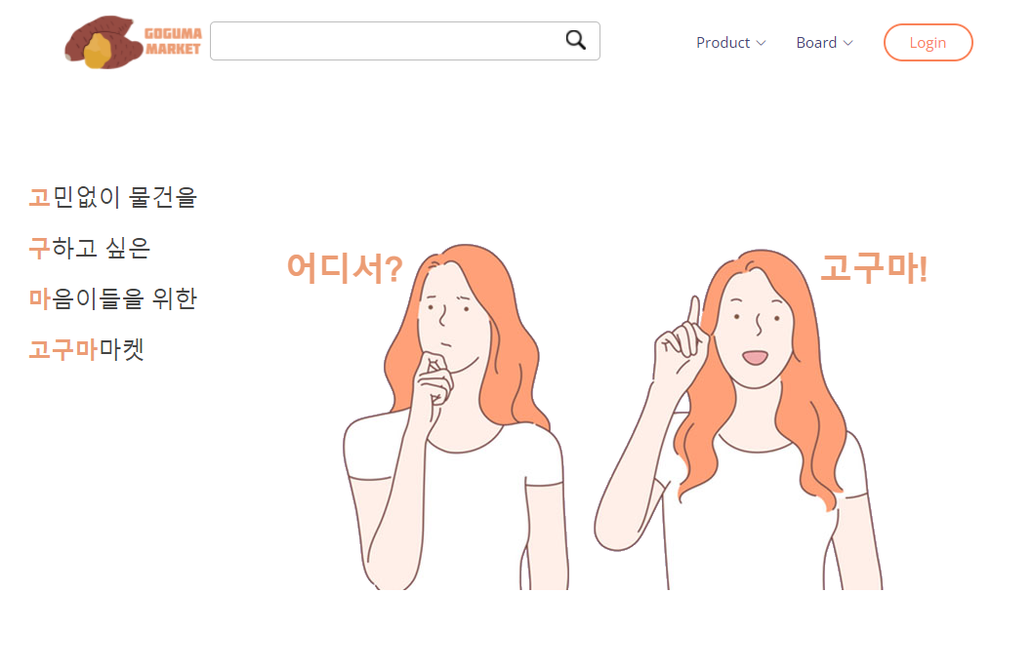
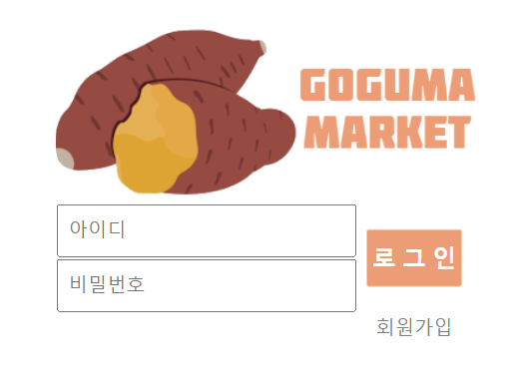
Main 화면 / 로그인 화면
02 프로젝트상세
Product (마우스 오버 시 드롭다운)
물품 리스트 (클릭 시 전체 물품 리스트 창으로 간다)
물품 등록 (클릭 시 로그인창으로 간다)
Login
(클릭 시 로그인창으로 간다)
2 -1 UseCase Diagram
2 -2 ER Diagram
2 -3 Class Diagram
2-4 URI
2-5 기능
Board (마우스 오버 시 드롭다운)
물품 리스트 (클릭 시 전체 물품 리스트 창으로 간다)
물품 등록 (클릭 시 로그인창으로 간다)
로그인
(성공 시 main화면,
실패 시 로그인화면)
Notes:
로그인을 하지 않으면 물품등록과 내글등록 클릭시 로그인창으로 간다

Slide 19
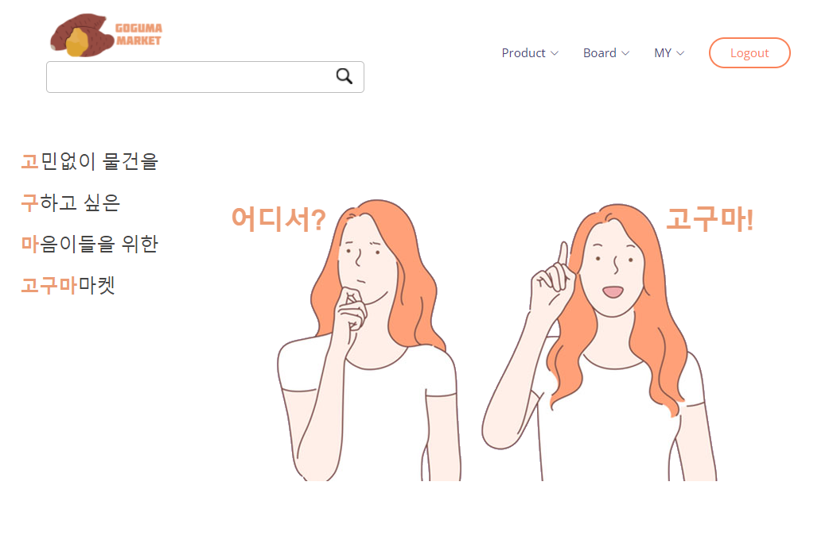
MY (마우스 오버 시 드롭다운)
회원정보(클릭 시 나의정보창으로 간다)
MY물품목록 (클릭 시 내가 등록한 물품 목록창으로 간다)
MY찜목록(클릭 시 내가 좋아요한 물품 목록창으로 간다)
02 프로젝트상세
Main (로그인 후) 화면
2 -1 UseCase Diagram
2 -2 ER Diagram
2 -3 Class Diagram
2-4 URI
2-5 기능
Product (마우스 오버 시 드롭다운)
물품 리스트 (클릭 시 전체 물품 리스트 창으로 간다)
물품 등록 (클릭 시 물품 등록 창으로 간다)
Logout
(클릭 시 로그인창으로 간다)
Product (마우스 오버 시 드롭다운)
물품 리스트 (클릭 시 전체 물품 리스트 창으로 간다)
물품 등록 (클릭 시 물품 등록 창으로 간다)

Slide 20
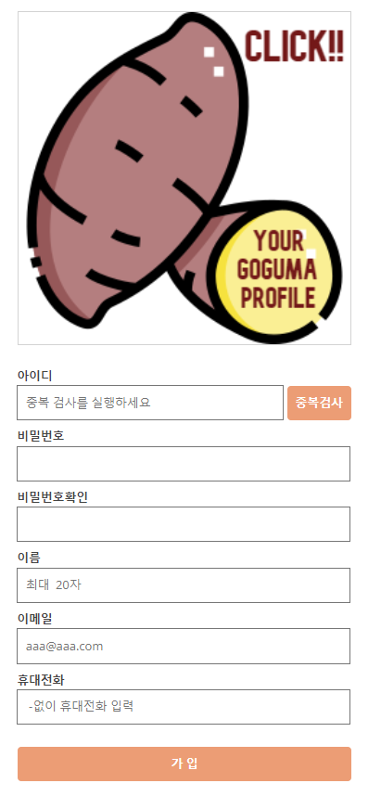
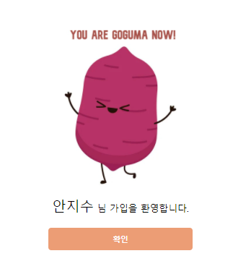
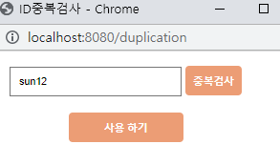
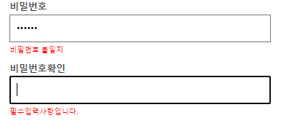
로그인 화면/ 회원가입 /
02 프로젝트상세
2 -1 UseCase Diagram
2 -2 ER Diagram
2 -3 Class Diagram
2-4 URI
2-5 기능
확인
(클릭 시 메인창으로 간다)

Slide 21
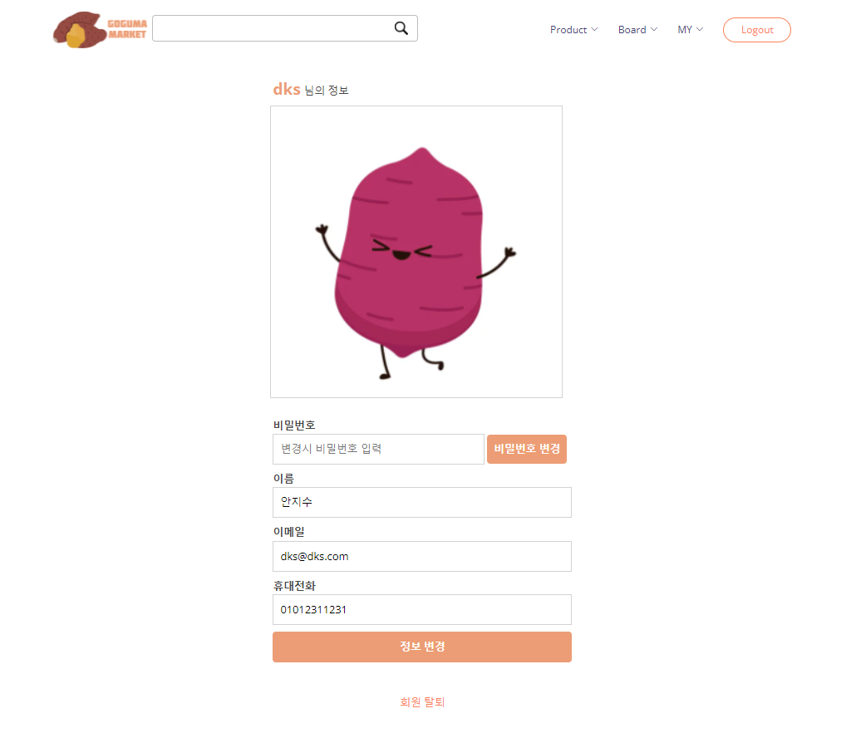
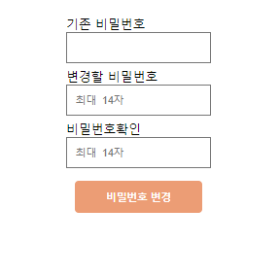

회원정보창/ 비밀번호변경창
02 프로젝트상세
2 -1 UseCase Diagram
2 -2 ER Diagram
2 -3 Class Diagram
2-4 URI
2-5 기능

Slide 22
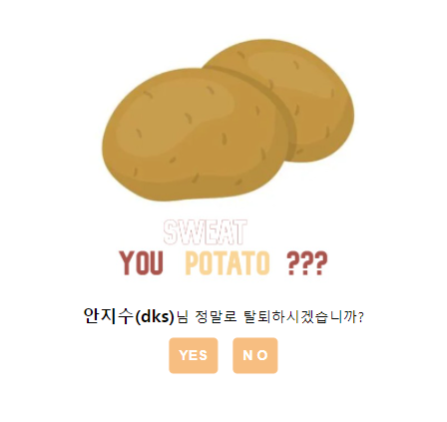

02 프로젝트상세
회원탈퇴확인창
회원정보변경완료창
2 -1 UseCase Diagram
2 -2 ER Diagram
2 -3 Class Diagram
2-4 URI
2-5 기능

Slide 23
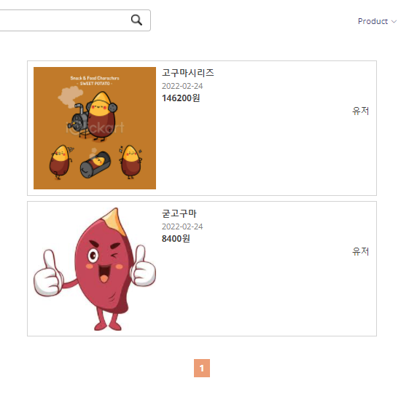
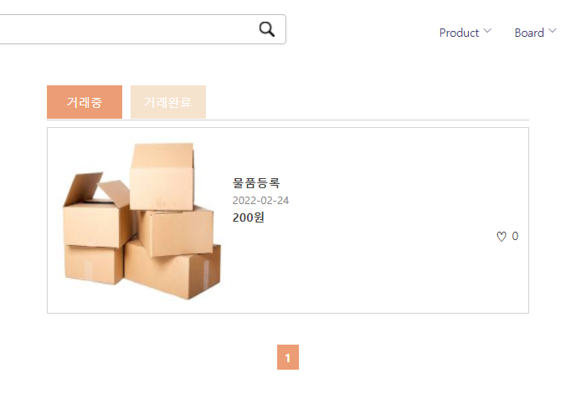
02 프로젝트상세
MY찜목록창
MY물품목록창
2 -1 UseCase Diagram
2 -2 ER Diagram
2 -3 Class Diagram
2-4 URI
2-5 기능
거래완료
(클릭 시 물품상태를 거래완료로 변경한 물품들 보여준다)

Slide 24
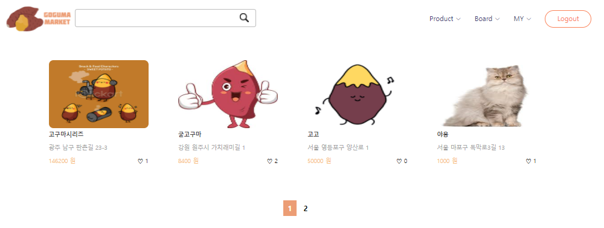
02 프로젝트상세
전체물품목록창
2 -1 UseCase Diagram
2 -2 ER Diagram
2 -3 Class Diagram
2-4 URI
2-5 기능

Slide 25
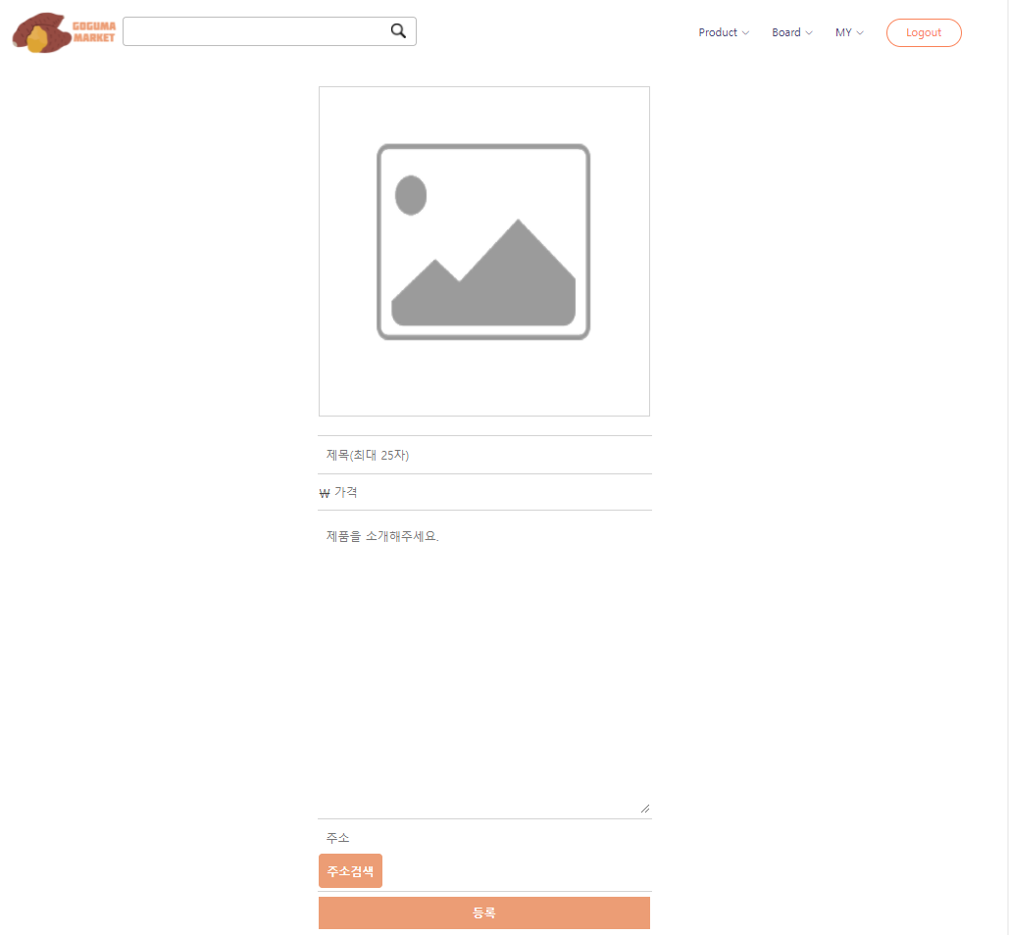
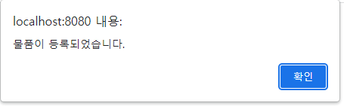
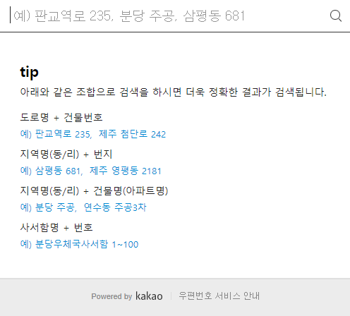
물품등록창
02 프로젝트상세
2 -1 UseCase Diagram
2 -2 ER Diagram
2 -3 Class Diagram
2-4 URI
2-5 기능
확인
(클릭 시 내물품목록창으로 간다)

Slide 26
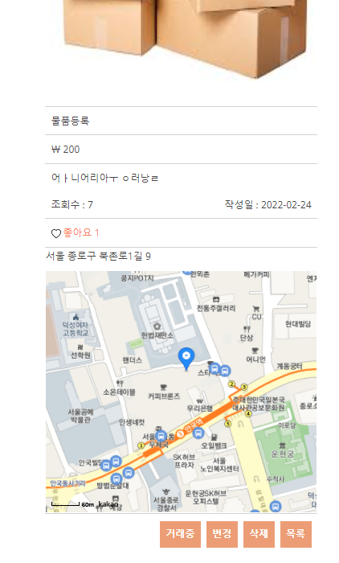
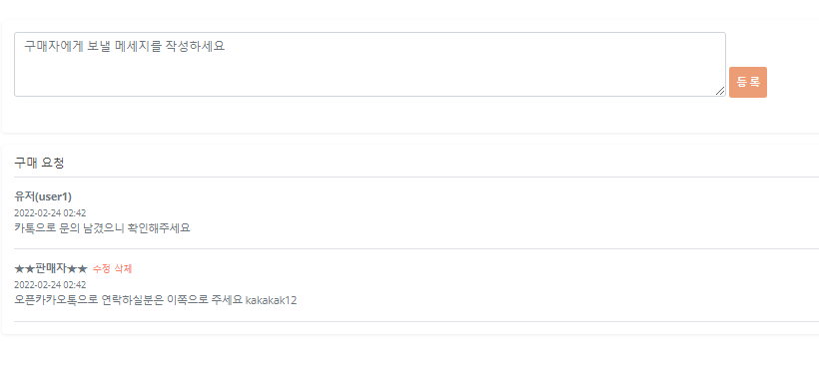
물품상세창(내가 등록한 물품 시)
02 프로젝트상세
2 -1 UseCase Diagram
2 -2 ER Diagram
2 -3 Class Diagram
2-4 URI
2-5 기능

Slide 27
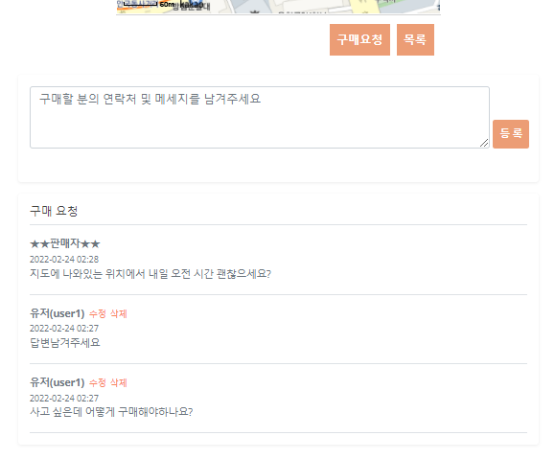
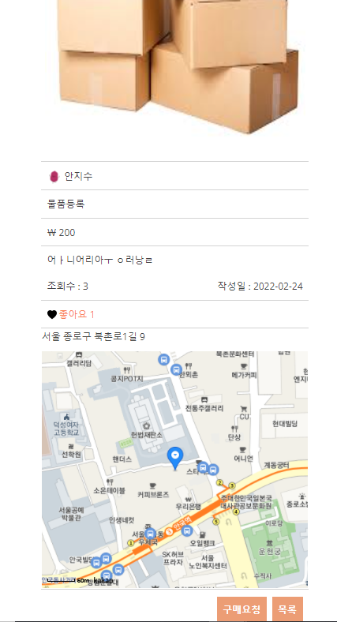
물품상세창
02 프로젝트상세
2 -1 UseCase Diagram
2 -2 ER Diagram
2 -3 Class Diagram
2-4 URI
2-5 기능

Slide 28
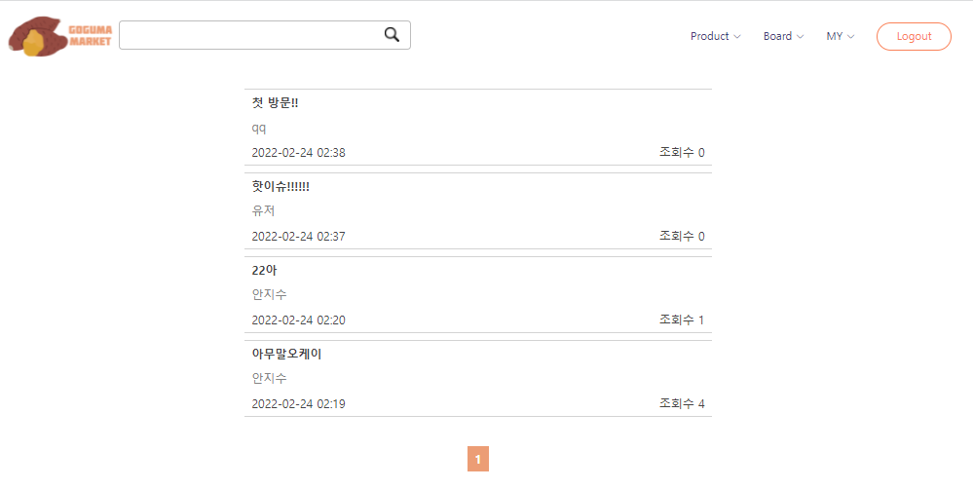
02 프로젝트상세
전체게시글목록창
2 -1 UseCase Diagram
2 -2 ER Diagram
2 -3 Class Diagram
2-4 URI
2-5 기능

Slide 29
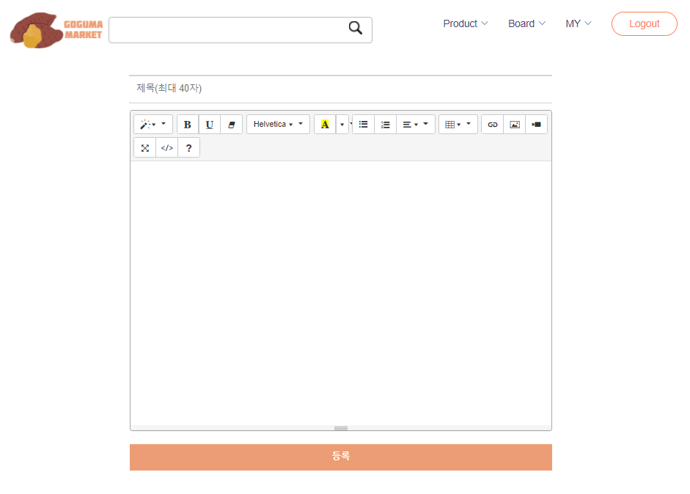
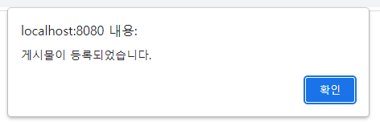
02 프로젝트상세
게시글등록창
2 -1 UseCase Diagram
2 -2 ER Diagram
2 -3 Class Diagram
2-4 URI
2-5 기능

Slide 30
02 프로젝트상세
게시글상세창
2 -1 UseCase Diagram
2 -2 ER Diagram
2 -3 Class Diagram
2-4 URI
2-5 기능

Slide 31
03 프로젝트 시연

Slide 32
03 프로젝트시연
3 -1 시연영상

Slide 33
04 진행프로세스

Slide 34
개발환경
04진행프로세스
4 -1 개발환경
4 -2 개발일정
Modeling: StarUML
Tool: Eclipse EE, Maven
Framework: Spring Framework, MyBatis
Language: JAVA, HTML, CSS, JavaScript, jQuery
DB: Docker-> MySQL
Sever: Apache Tomcat
Architecture: MVC 3Layer 구조

Slide 35
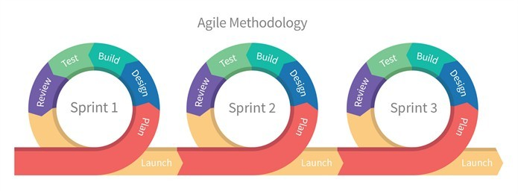
04진행프로세스
4 -1 개발환경
4 -2 개발일정
애자일 소프트웨어 개발 프레임워크(스프린트)
가능한 가장 높은 가치의 "완료" 제품이 생성되는 반복 가능한 고정 시간 상자
데일리 스크럼을 진행하며
나는 어제 스프린트 목표에 도움이 된 무엇을 했는가?
내 스프린트 목표를 위해 오늘 무엇을 할 것인가?
내 스프린트 목표를 달성하는 데 어떤 장애물이 있습니까?
빠르게 검토 후 일정 진행

Slide 36
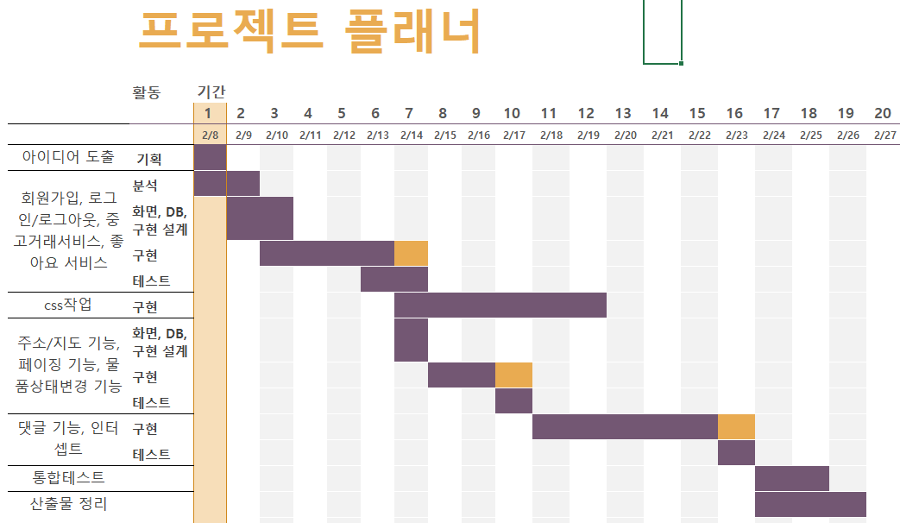
04진행프로세스
4 -1 개발환경
4 -2 개발일정

Slide 37
마무리
훈련과정명
디지털 데이터 융합 JAVA응용 SW개발자 전문과정(중앙이대501호)

